Slide 1
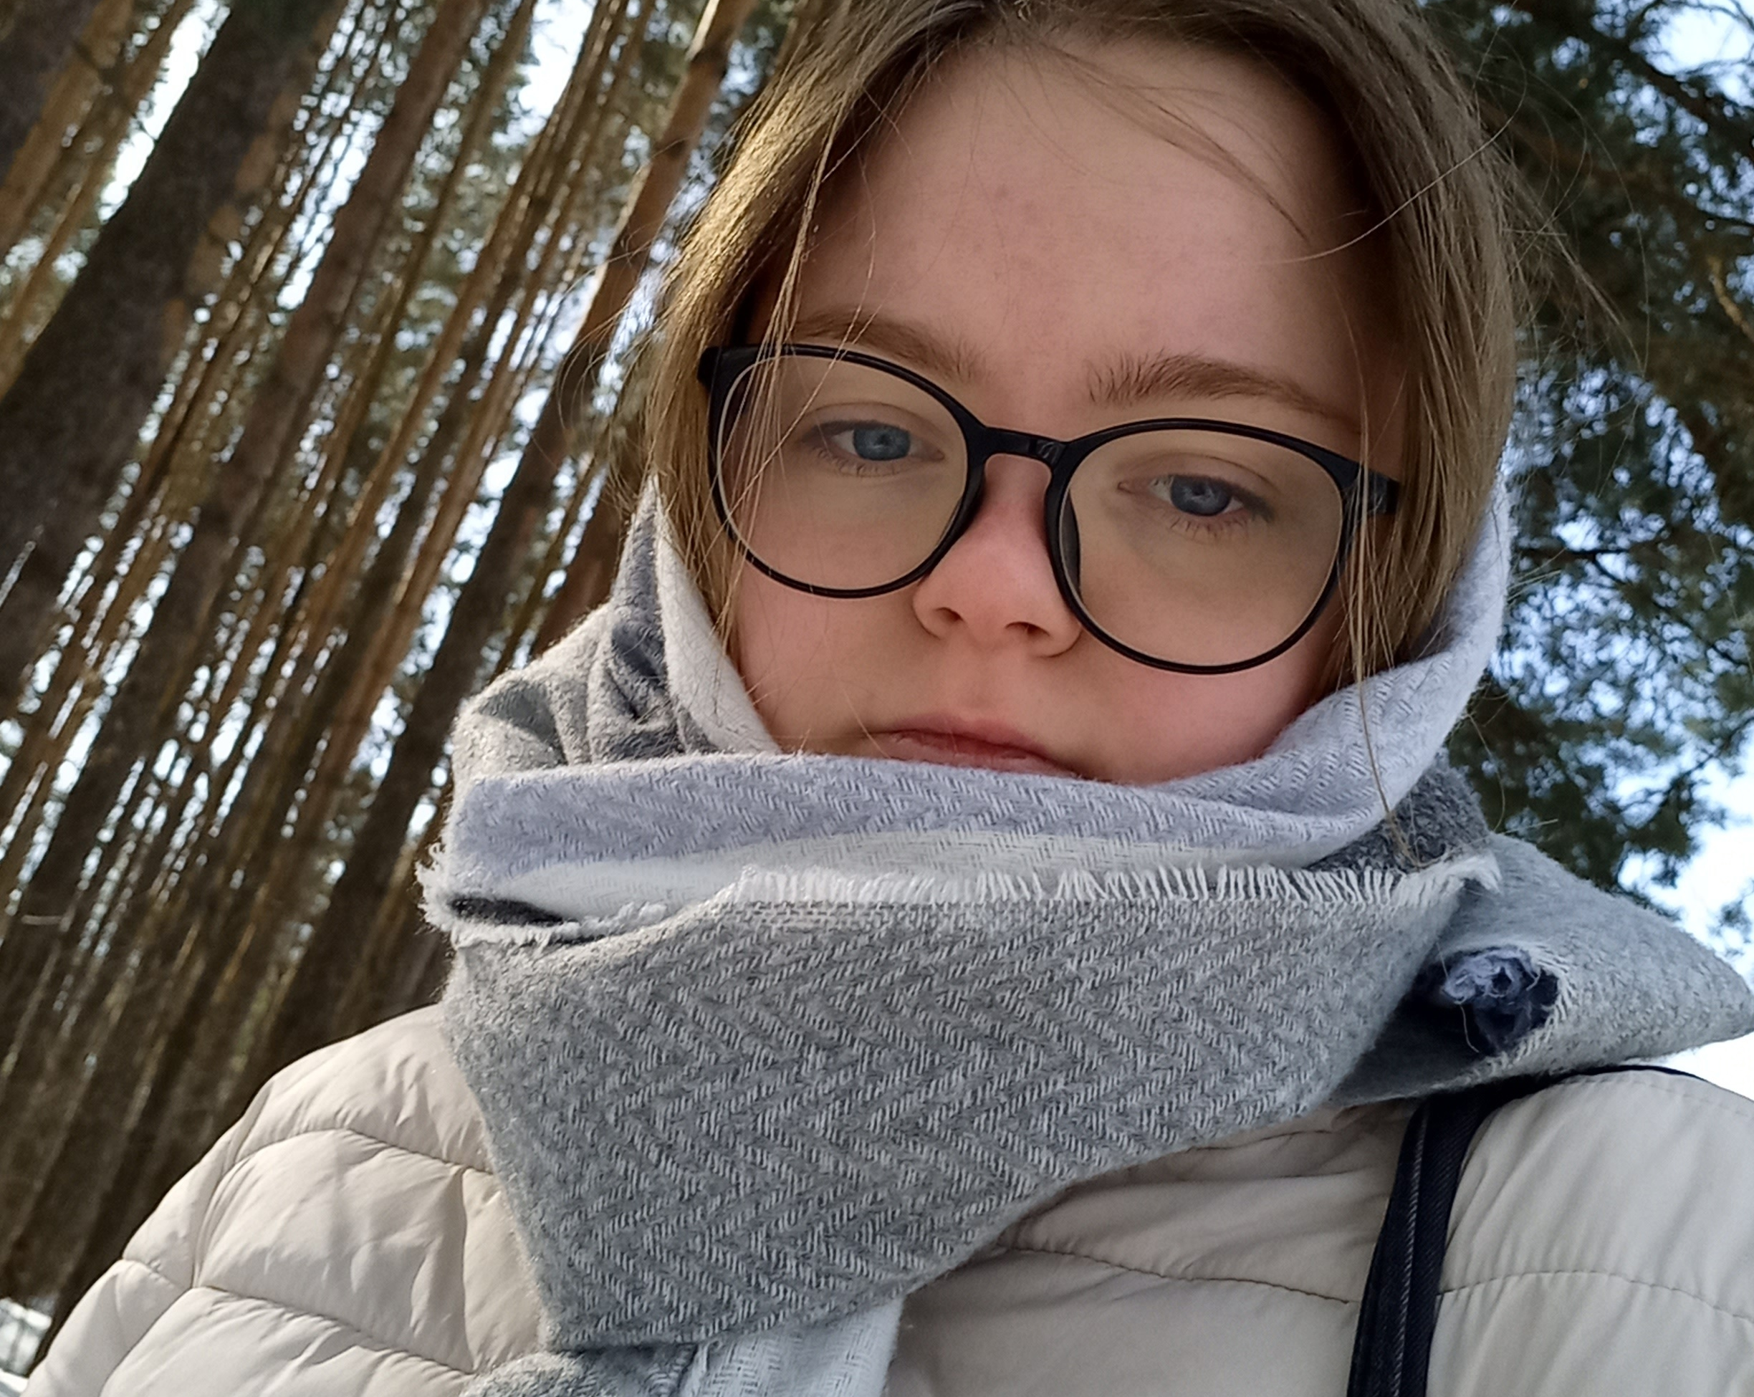
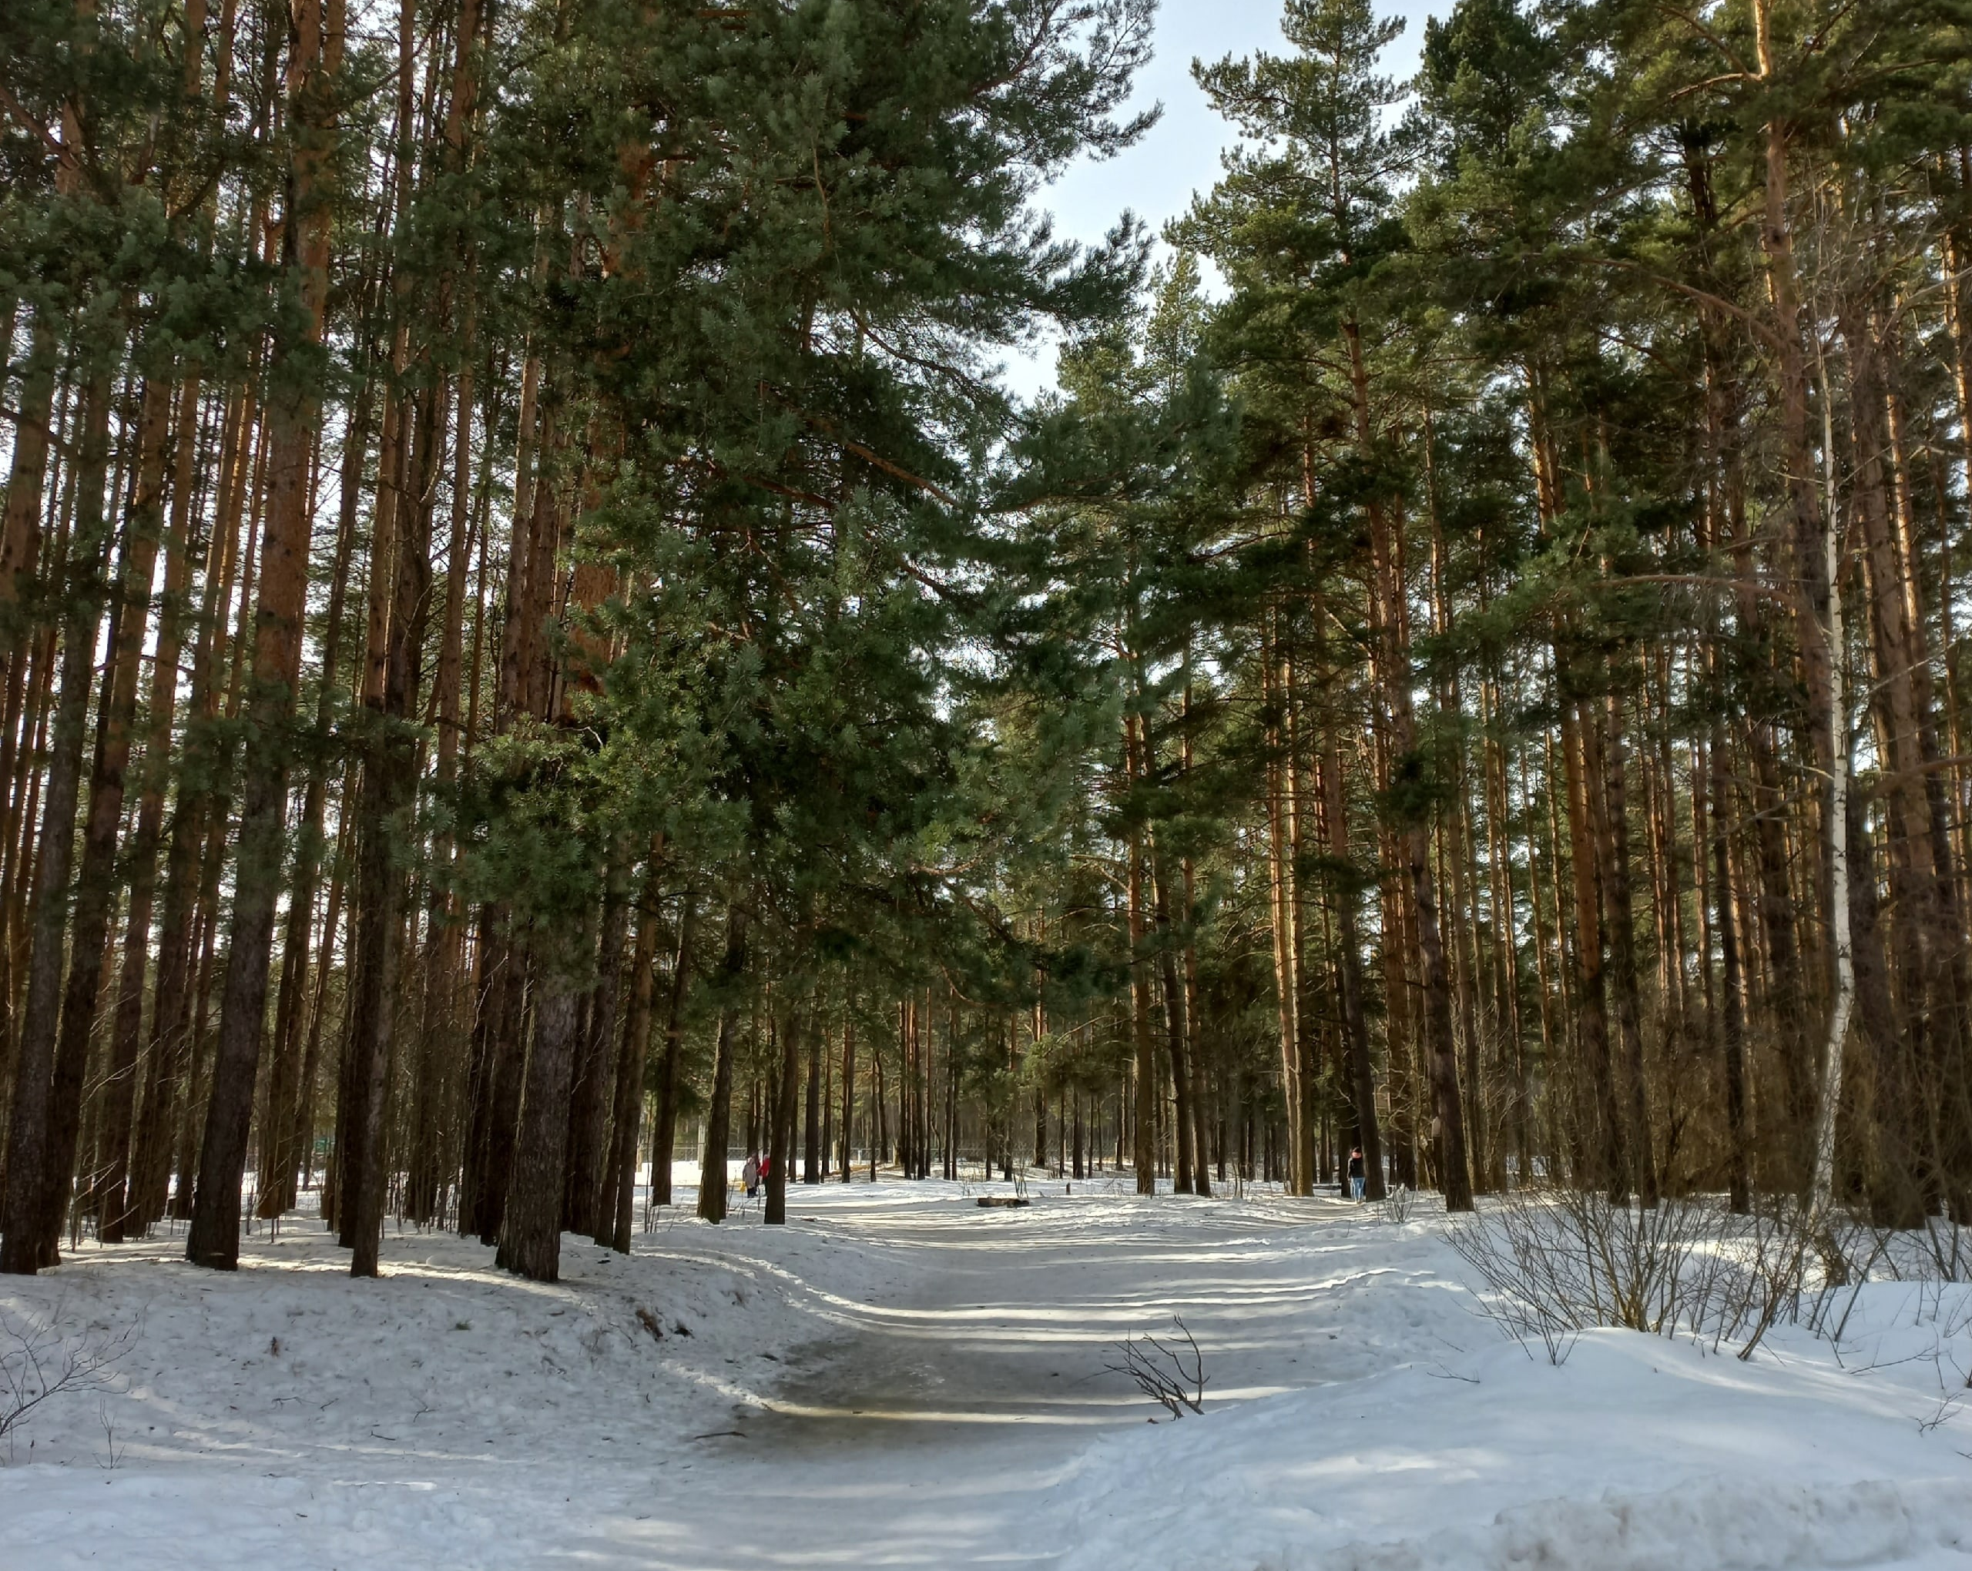
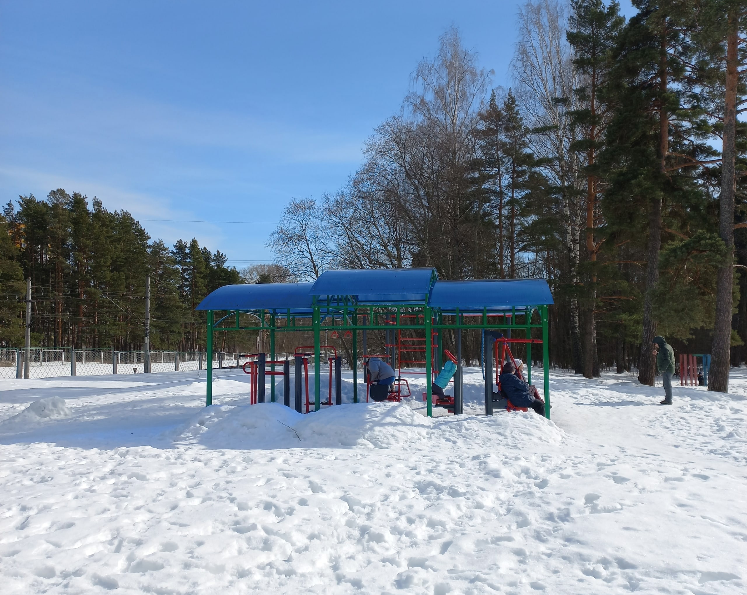
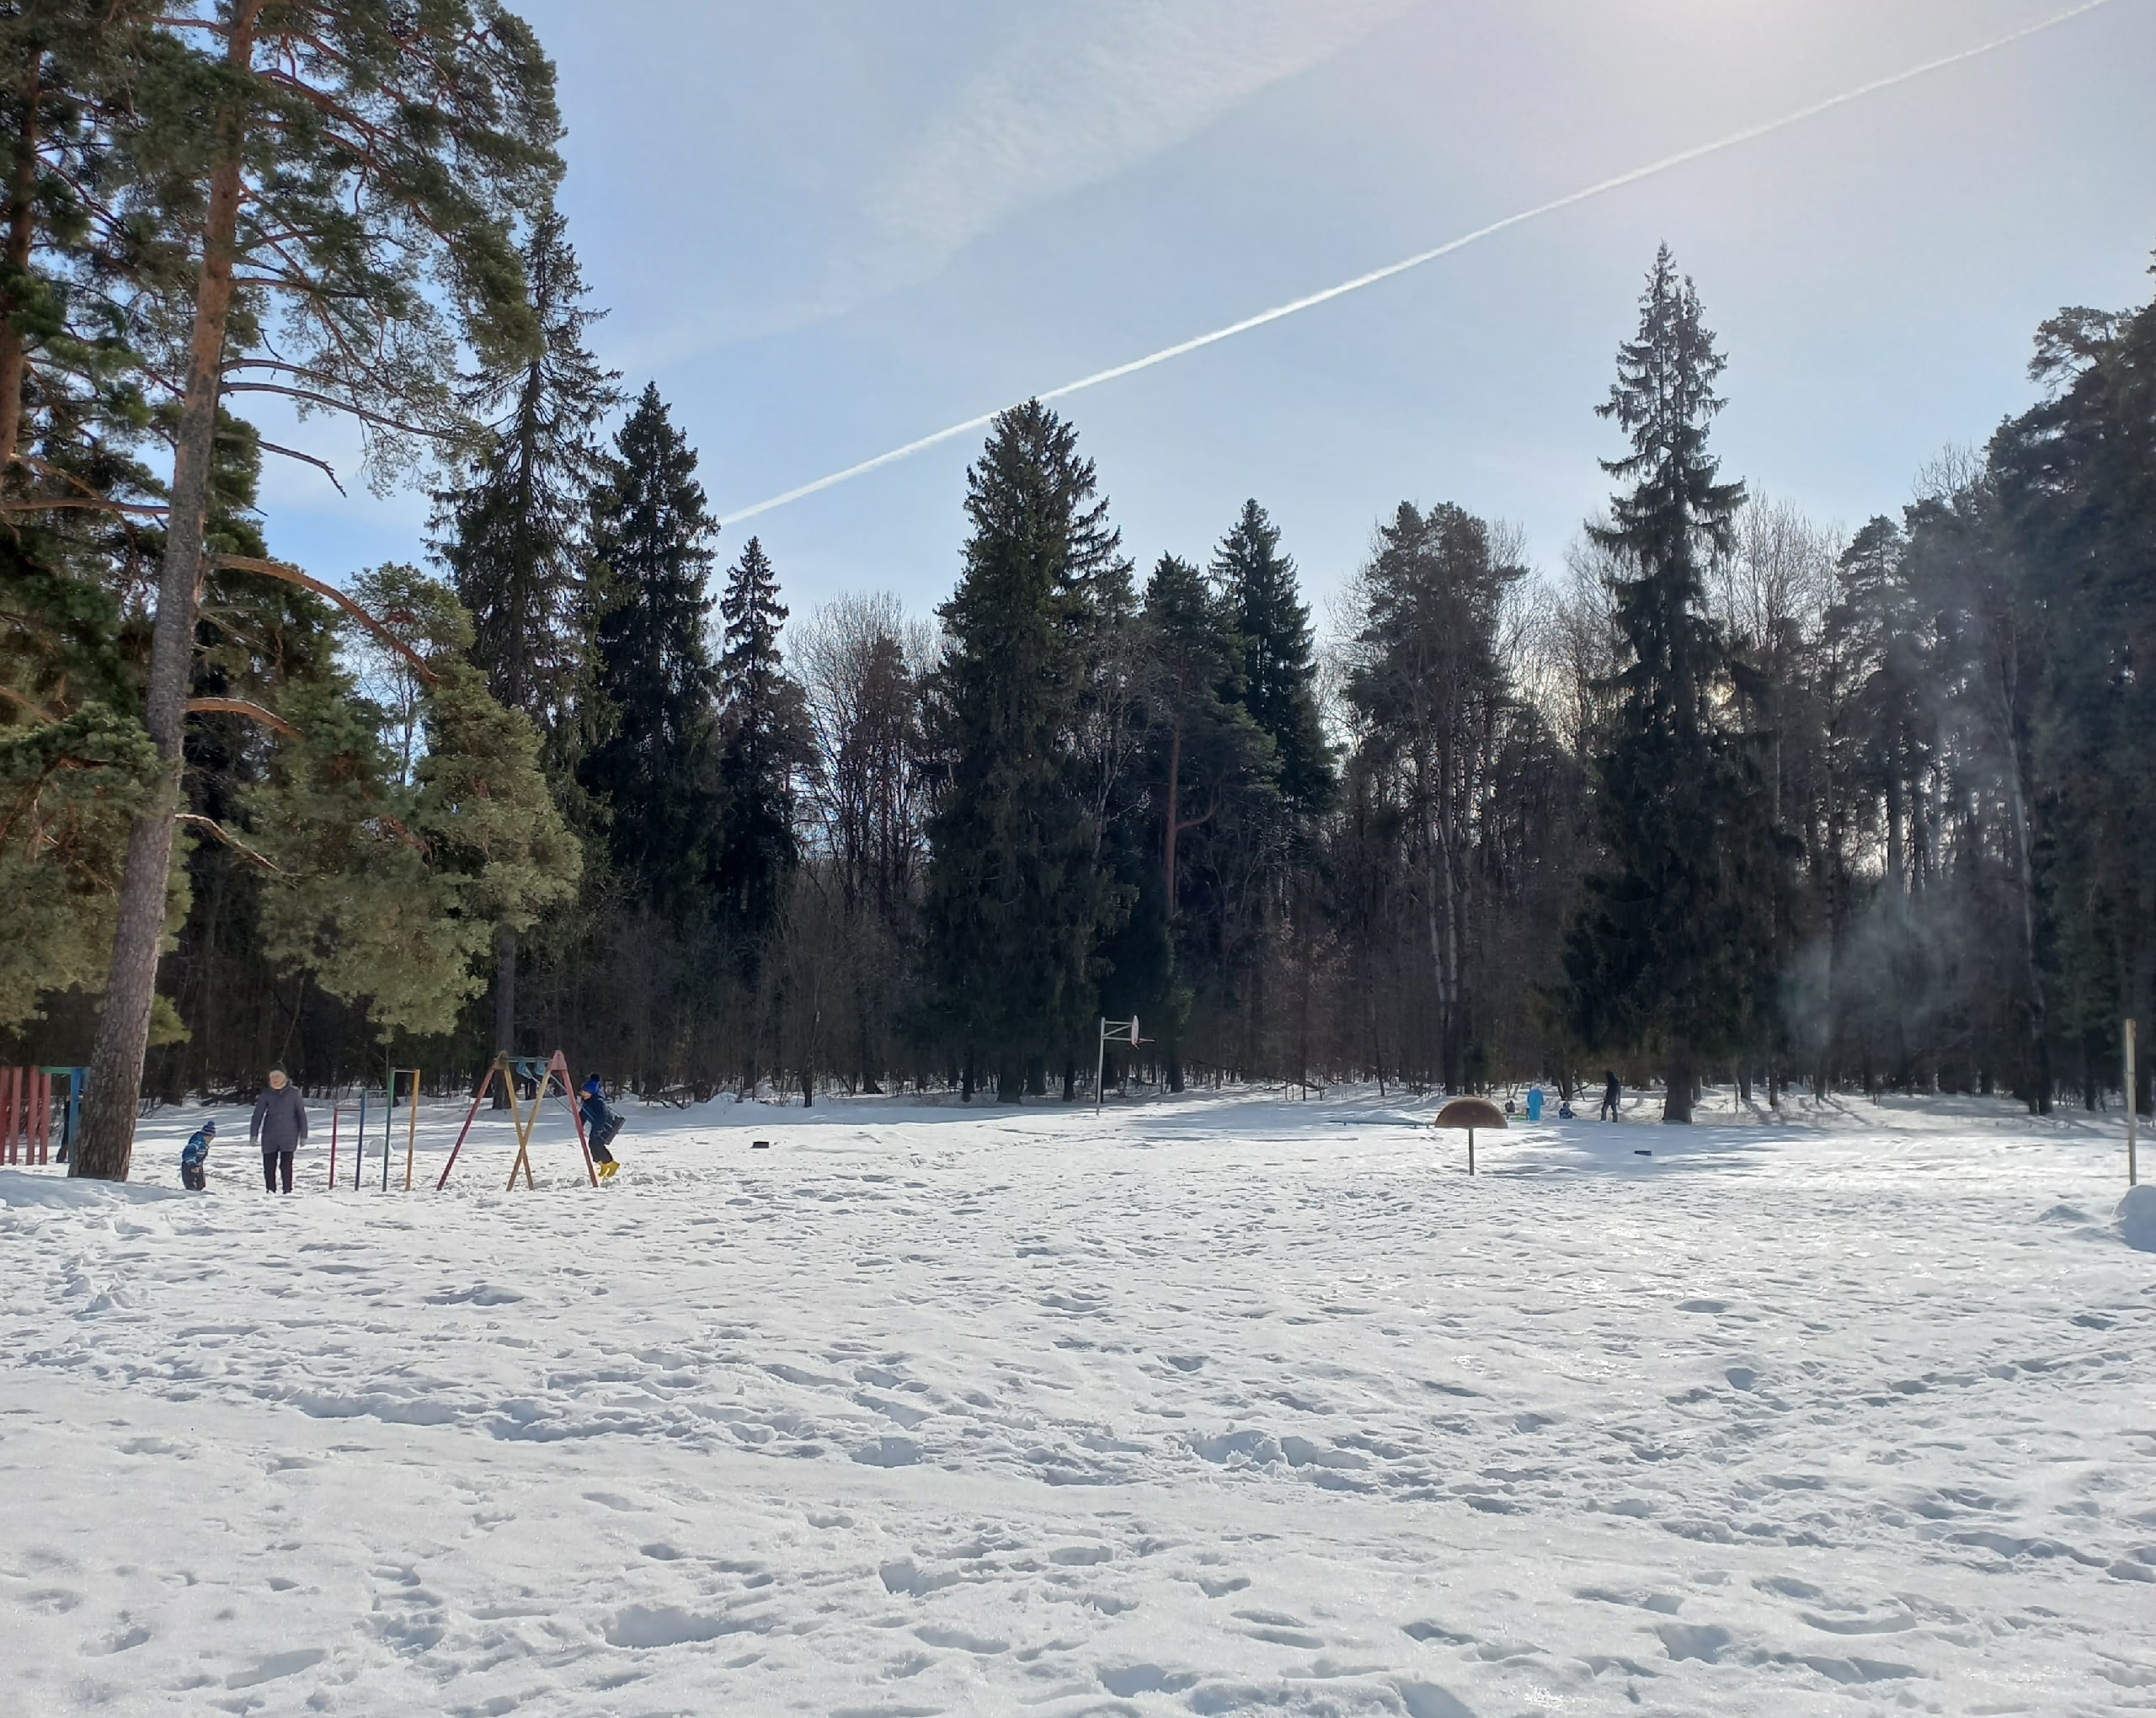
ООПТ
«Комсомольская роща»
Впечатления от посещения «Комсомольской рощи» у меня противоречивые. С одной стороны, красивая природа, дети играют на спортивной площадке; у горожан есть возможность прогуляться и подышать свежим воздухом. Но с другой стороны, переполненные мусорки, люди разжигают мангалы и отдыхают, но после себя данный мусор не убирают вовсе.
Я посещала ООПТ в холодный и морозный день, но надеюсь, что вернусь снова с наступлением тепла и увижу совсем другую картину.

Slide 2
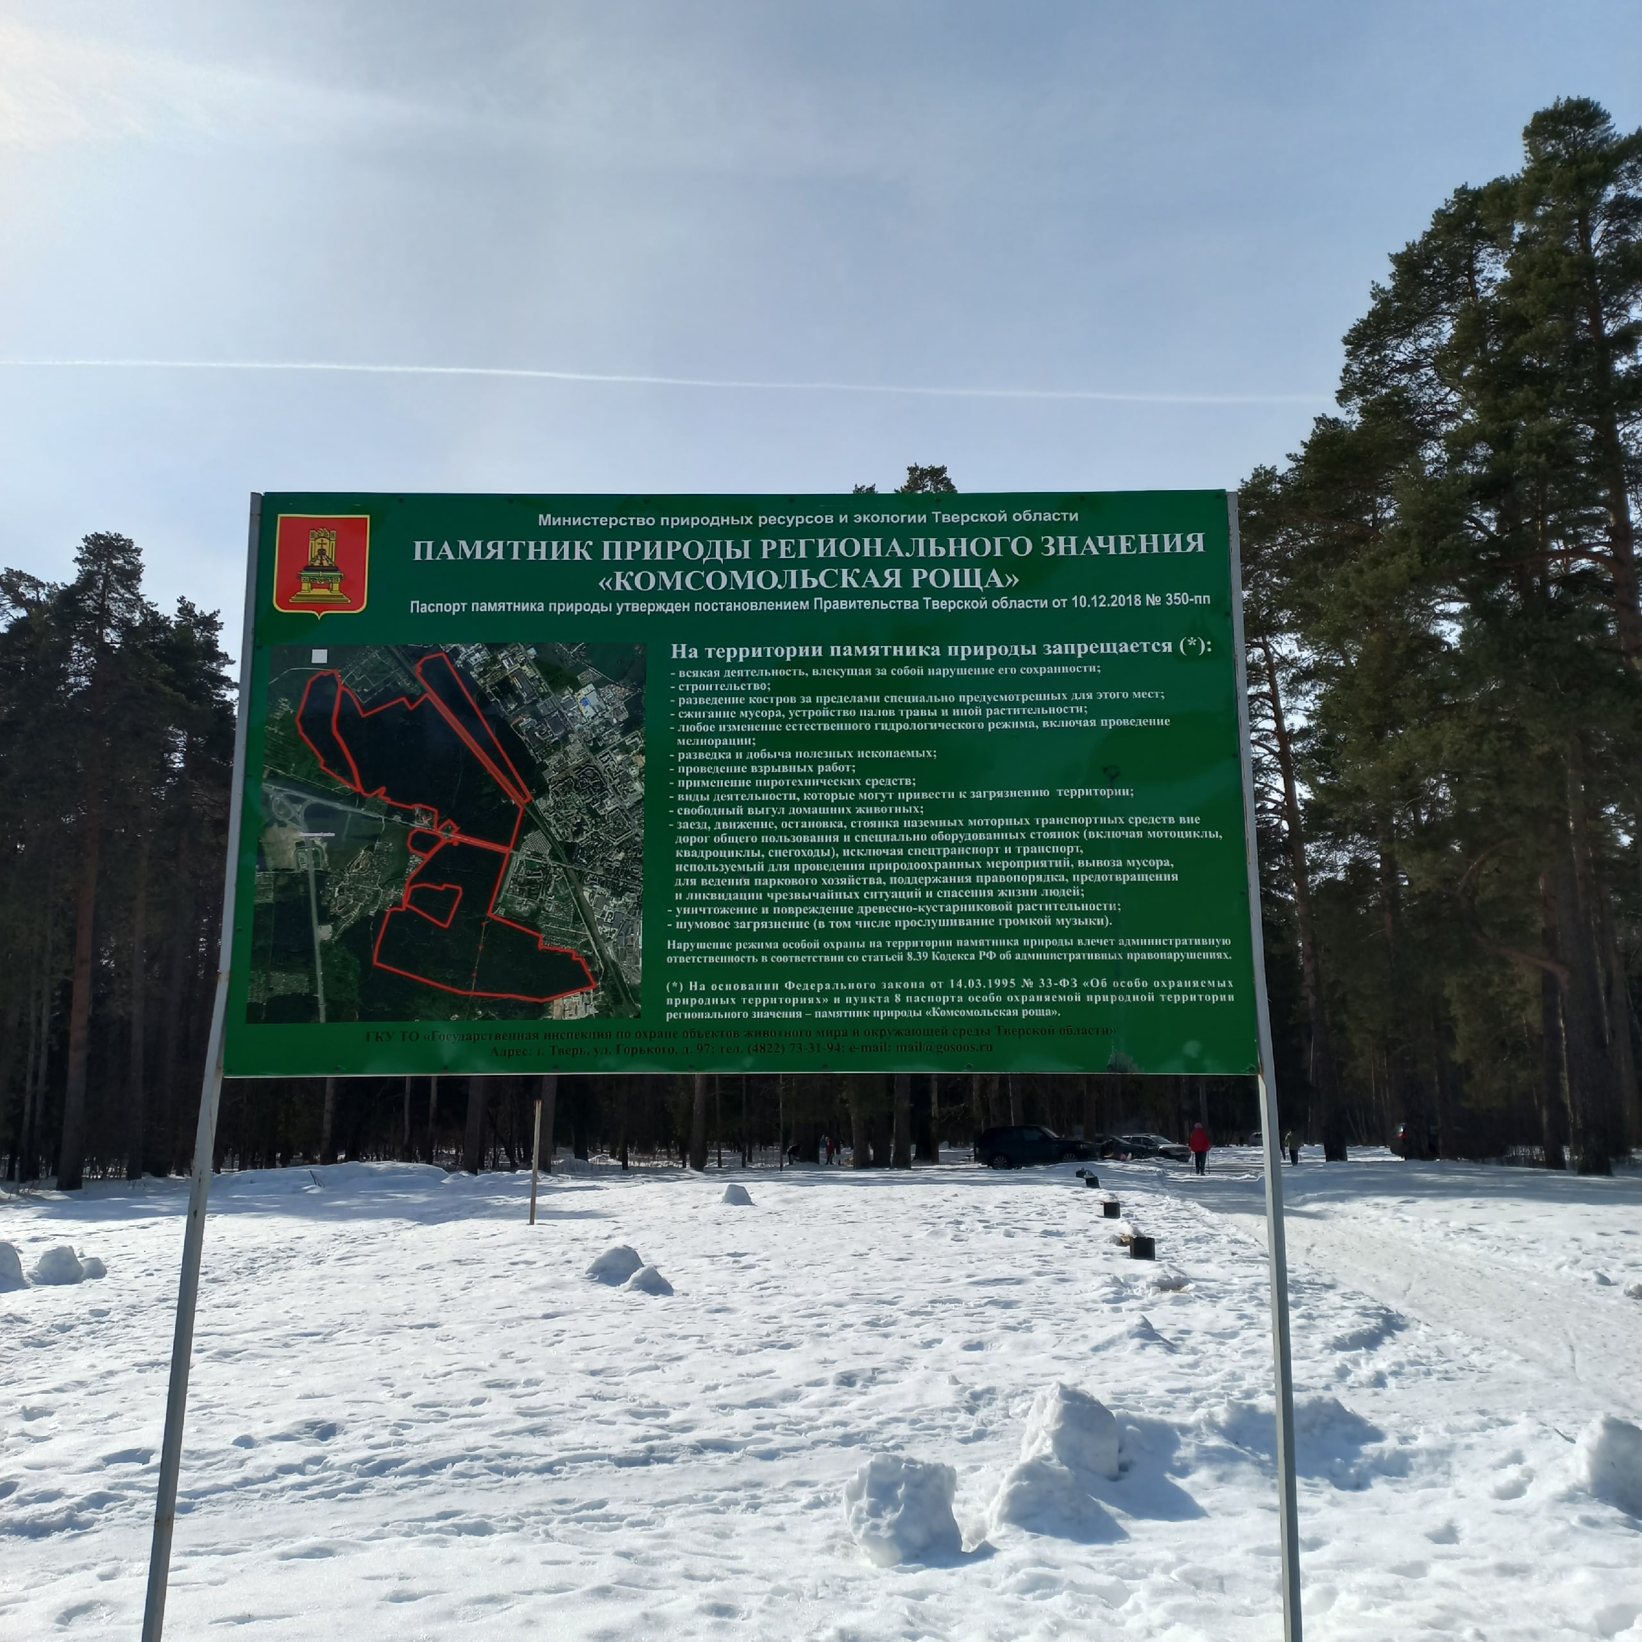
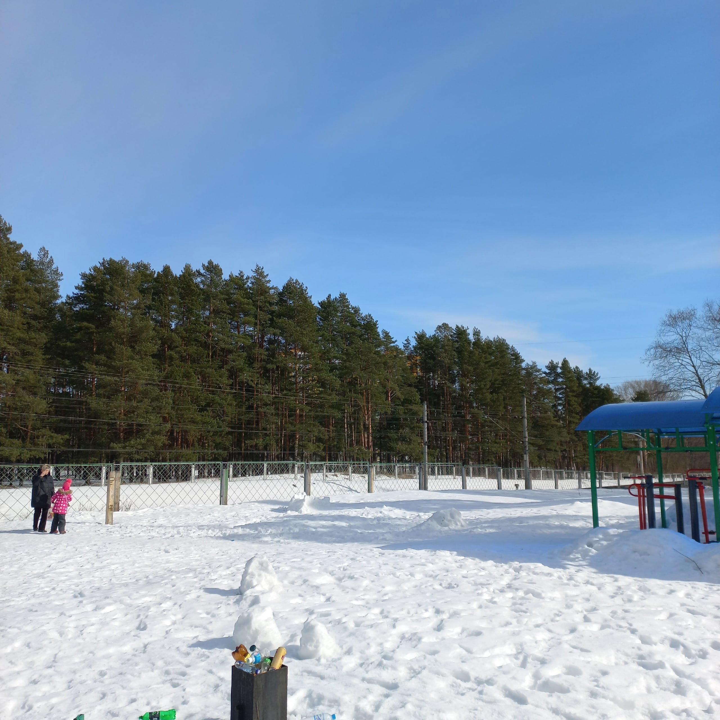
ООПТ "Комсомольская роща" находится на северо- западе Твери, в Заволжском районе. Комсомольская роща была создана в 1982 году. Общая площадь рощи составляет 498 гектар. В основном, роща представляет собой сосновый бор с участками смешанного леса, нет-нет да и попадутся на глаза берёзки, рябины и ели. На территории рощи организованы места для отдыха- установлены столы, скамейки, урны для мусора, проложены асфальтированные и грунтовые дорожки. В роще есть спортивная и детская площадки, сцена для выступлений во время городских праздников. По краю рощи, вдоль Петербургского шоссе размещен ряд информационных стендов, на которых размещена научно- познавательная информация о флоре и фауне Комсомольской рощи.
В настоящее время на территории Комсомольской рощи наблюдается воздействие вредных факторов, таких как, повреждение стволов деревьев, замусоривание территории, разведение костров и вытаптывание территории.

